Slide 1

IBE160 Programmering med KI
Kap 2: Tools of the trade
Installasjonslisten
WINDOWS
MAC OS
UBUNTU (Linux)

Slide 2
Installasjonslisten
Tradisjonelle programmer:
Operativsystem: Windows (Mac OS, Ubuntu)
Kommandolinje applikasjoner: CMD (Powershell, Bash, Terminal)
Kodeeditorer: VSCode (Windsurf, Cursor) + viktige utvidelser
Versjonskontroll: Git og Github (GitLab, Bitbucket)
Programmeringsspråk: NodeJS og Python (Node og Node, Python og Python, + mange flere)
Infrastruktur: Docker Container (Virtual machines)
Kontinuerlig integrasjon: Github Actions (Jenkins GitLab CI)
Publisering: Vercel (AWS, Azure, Google Cloud)
Prosjektledelse: Linear (Jira, Asana, MS Project)
Nye AI-programmer:
Nettløsninger: Gemini, Claude, ChatGPT
Kodeagenter: Gemini CLI (Claude Code, Codex)
MCP-servere: Tjenester agentene kan ta i bruk etter behov (filbehandling, søk, database, etc)

Slide 3
WINDOWS
Windows og Kommandolinje:
Allerede installert.
Hvordan åpne kommandolinjen?
Hva er de vanligste kommandoene?
Bedre alternativ: Windows terminal
Kodeeditorer:
VSCode (Vi bruker denne i kurset)
Windsurf
Cursor
Nyttige plugins i kodeeditoren:
Python
Bedre markdown editor

Slide 4
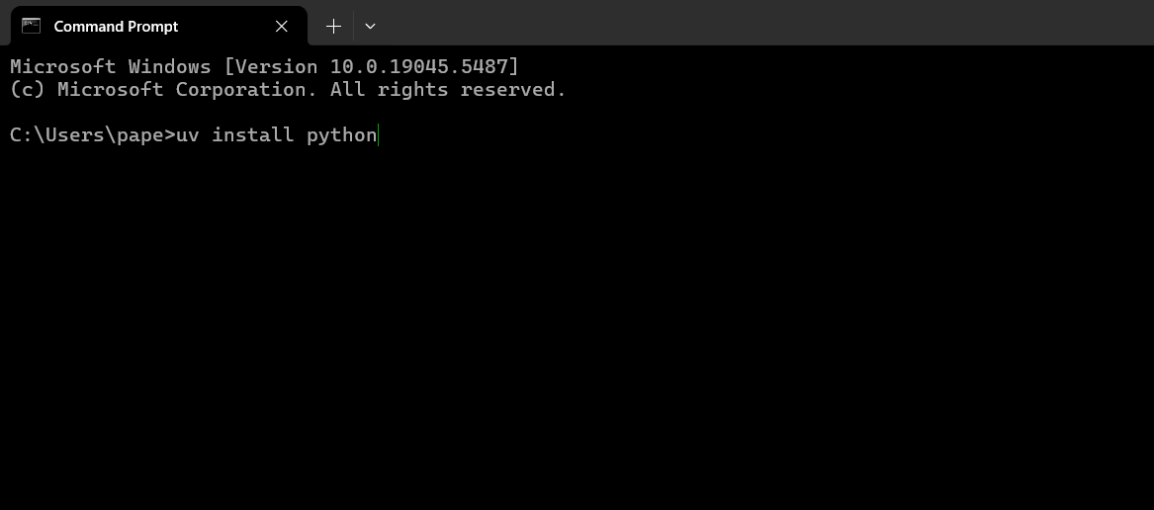
WINDOWS
Versjonskonstroll
Git for Windows
Programmeringsspråk
Node.js (Windows Installer)
UV Python package manager
Python installeres via UV fra kommandolinjen

Slide 5
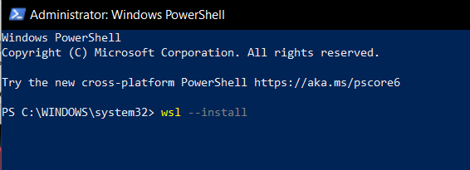
WINDOWS
Infrastruktur (kan hoppes over):
Docker desktop
WSL

Slide 6
WINDOWS
Kontinuerlig integrasjon:
Gituhub Actions (kun hos Github – trenger ingen installasjon – koster penger)
Publisering:
Vercel (lag en online bruker – free tier er nok)
Prosjektledelse
Linear (lag en online bruker – free tier er nok)

Slide 7
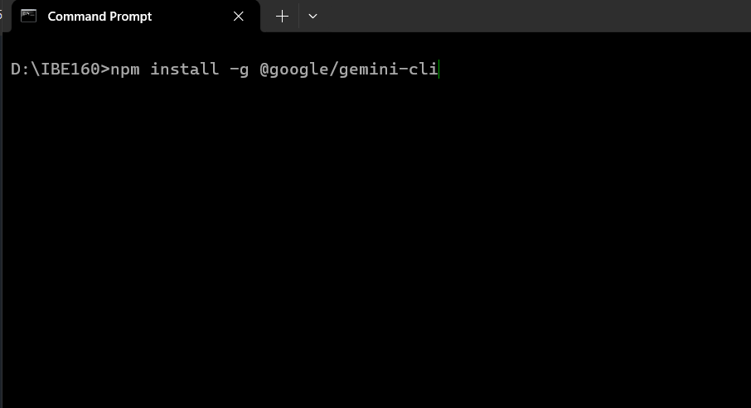
WINDOWS
Kodeagent:
Gemini CLI er en applikasjon som kjører via NodeJS:
MCP Servere:
MCP serverne installeres direkte gjennom Gemini CLI kommando
Hvilke servere du bør installere tar vi etter hvert som vi trenger de.

Slide 8
MAC OS
MAC OS og Kommandolinje:
Allerede installert.
Det finnes to versjoner av kommandolinjen i Mac OS:
zsh (default)
bash
Hvordan åpne kommandolinjen?
Press: ⌘ (Command) + Space
Skriv «Terminal» og press «Enter»
Her er de vanligste kommandoene!
Installer Homebrew, som er et populært installasjonsprogram for MAC OS.
Kodeeditorer:
VSCode Vi bruker denne i kurset)
Windsurf
Cursor
Nyttige plugins i kodeeditoren:
Python
Bedre markdown editor

Slide 9
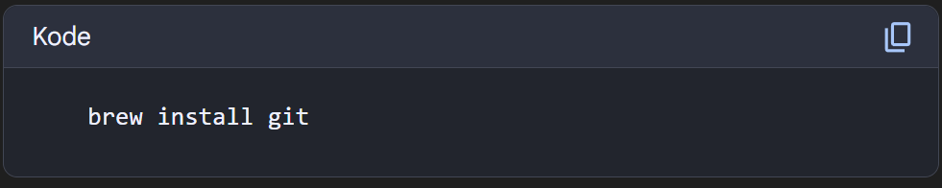
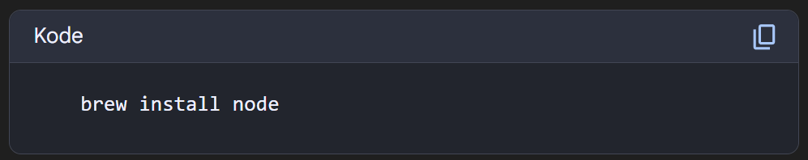
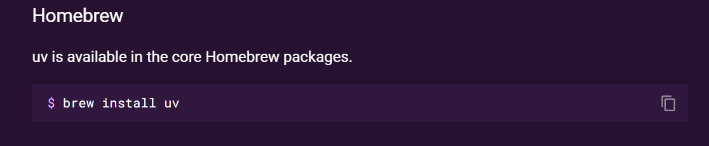
MAC OS
Versjonskonstroll
Git installeres ved hjelp av Homebrew.
Åpne terminalen
Skriv: brew install git
NB: Husk å installere Homebrew først (forrige side)
Programmeringsspråk
Node.js installeres via Homebrew:
brew install node
UV Python package manager
Brew install uv
Python installeres via UV fra kommandolinjen

Slide 10
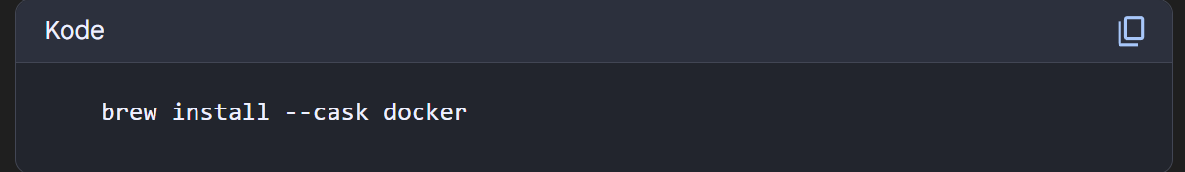
MAC OS
Infrastruktur (kan hoppes over):
Docker desktop installeres også via brew:
Brew install –cask docker

Slide 11
MAC OS
Kontinuerlig integrasjon:
Gituhub Actions (kun hos Github – trenger ingen installasjon – koster penger)
Publisering:
Vercel (lag en online bruker – free tier er nok)
Prosjektledelse
Linear (lag en online bruker – free tier er nok)

Slide 12
MAC OS
Kodeagent:
Gemini CLI er en applikasjon som kjører via NodeJS:
MCP Servere:
MCP serverne installeres direkte gjennom Gemini CLI kommando
Hvilke servere du bør installere tar vi etter hvert som vi trenger de.

Slide 13
UBUNTU (Linux)
Windows og Kommandolinje:
Allerede installert.
bash
Hvordan åpne kommandolinjen?
Trykk: Ctrl+Alt+T
Her er de vanligste kommandoene!
Kodeeditorer:
VSCode (Vi bruker denne i kurset)
Windsurf
Cursor
Nyttige plugins i kodeeditoren:
Python
Bedre markdown editor

Slide 14
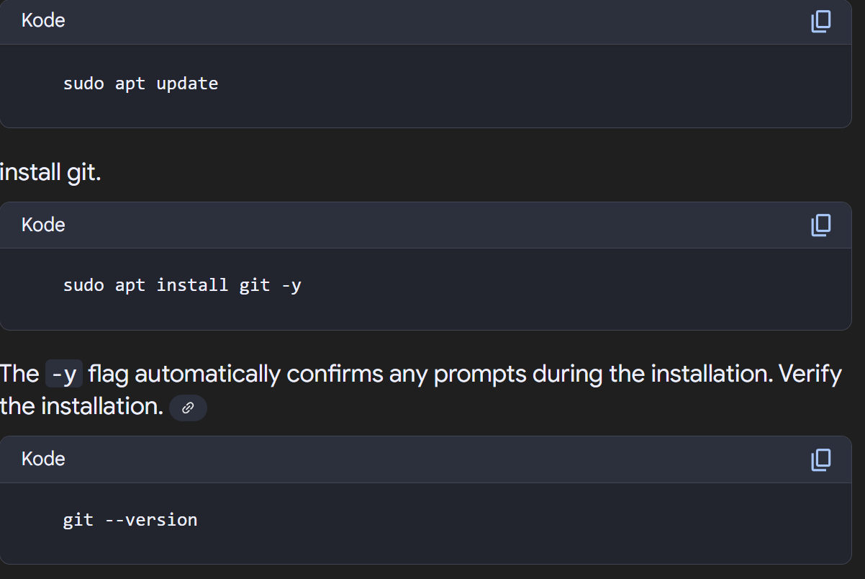
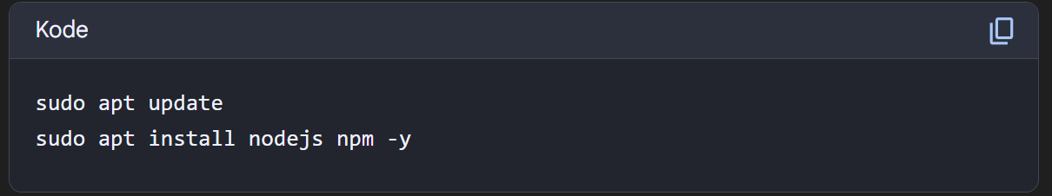

UBUNTU (Linux)
Versjonskonstroll
Git
Åpne terminalen og skriv:
sudo apt update
sudo apt install git -y
Test at git fungerer, skriv:
git --version
Programmeringsspråk
Node.js
Installeres via apt package manager
Sudo apt update
Sudo apt install nodejs npm -y
UV Python package manager
Bruk curl:
Curl –LsSf https://astral.sh/uv/install.sh | sh
Hvis du ikke har curl:
sudo apt update
sudo apt install curl
Python installeres via UV fra kommandolinjen

Slide 15
UBUNTU (Linux)
Infrastruktur (kan hoppes over):
Følg stegene via denne linken.

Slide 16
UBUNTU (Linux)
Kontinuerlig integrasjon:
Gituhub Actions (kun hos Github – trenger ingen installasjon – koster penger)
Publisering:
Vercel (lag en online bruker – free tier er nok)
Prosjektledelse
Linear (lag en online bruker – free tier er nok)

Slide 17
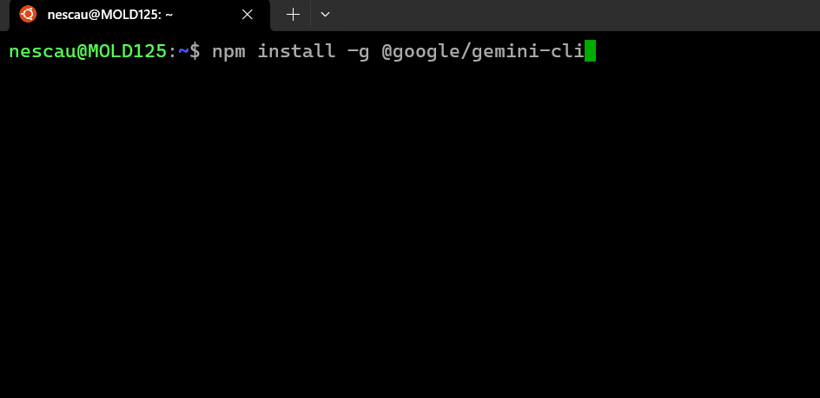
UBUNTU (Linux)
Kodeagent:
Gemini CLI er en applikasjon som kjører via NodeJS:
npm install –g @google/gemini-cli
MCP Servere:
MCP serverne installeres direkte gjennom Gemini CLI kommando
Hvilke servere du bør installere tar vi etter hvert som vi trenger de.

